Slide 1
Livraria Liderança
Componentes: Victor Gomes, Rodrigo Teixeira, Thales Victor, Vinicius Alves,
Adinan Henrique, Alexandre Vidigal, Marcos Marçal.

Slide 2
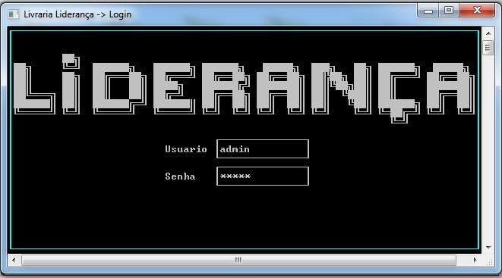
O software é seguro?
Autenticação do usuário.

Slide 3
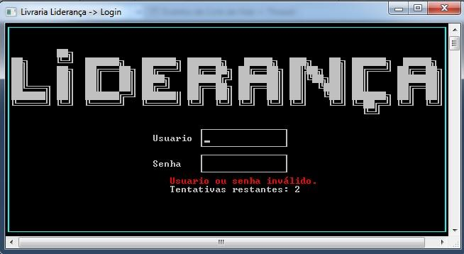
O software é seguro?
Cadastro de usuários.

Slide 4
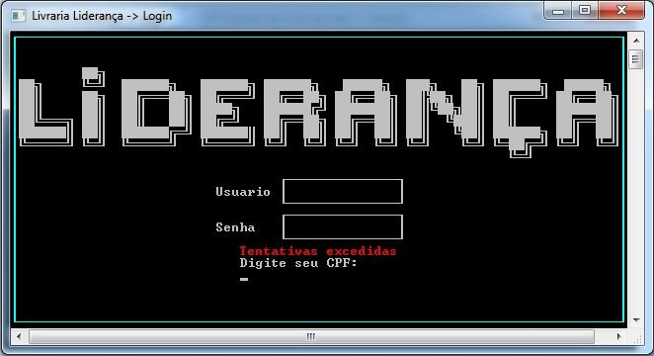
O software é seguro?
Recuperação de senha através do CPF cadastrado.

Slide 5
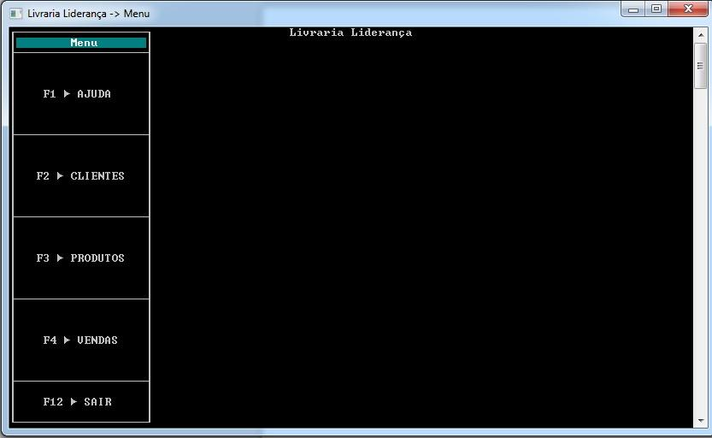
Que valor o software irá agregar a minha empresa?

Slide 6
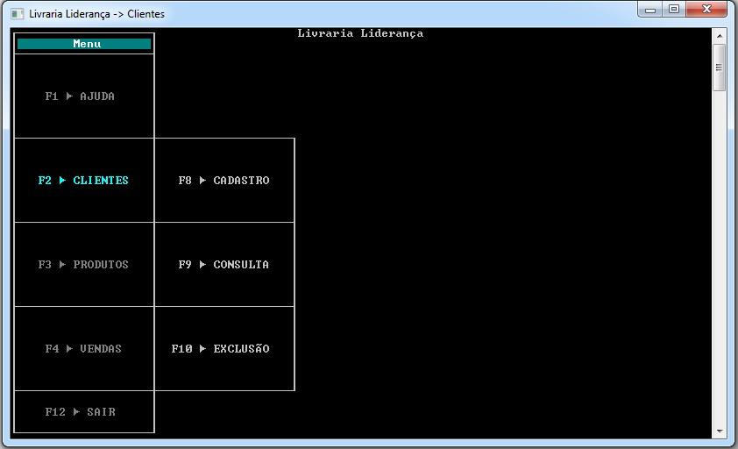
Menu clientes
Controle de clientes.
Agilizar o processo de venda através do cadastro do cliente.

Slide 7
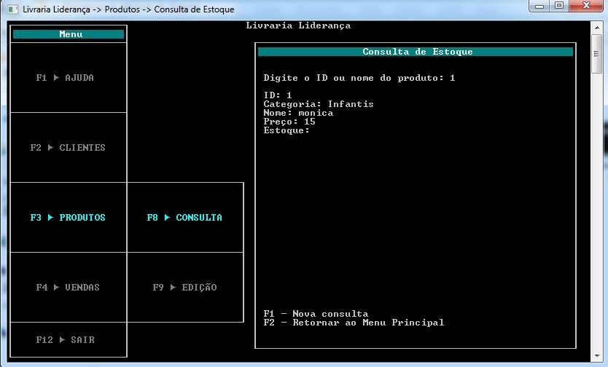
Menu produtos
Controle de estoque por produto.
Agilizar o processo de compra.
Evitar compras desnecessárias.

Slide 8
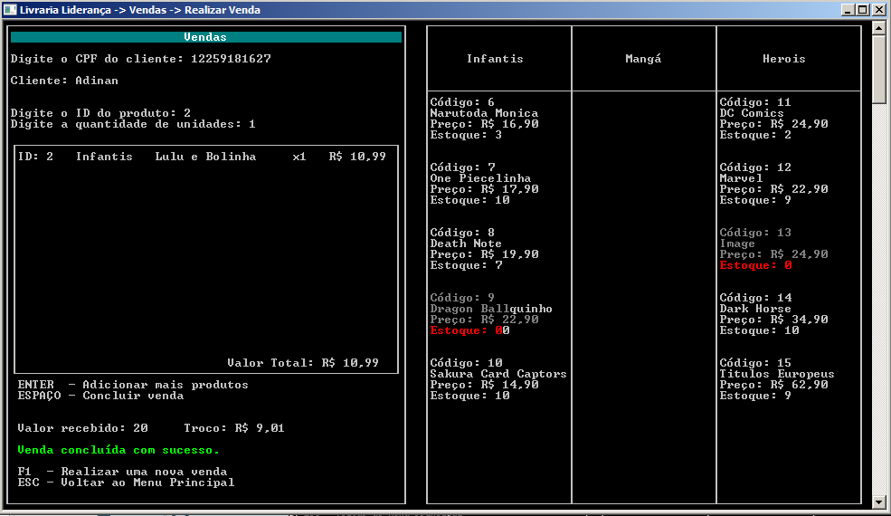
Menu Vendas
Praticidade para realizar vendas.

Slide 9
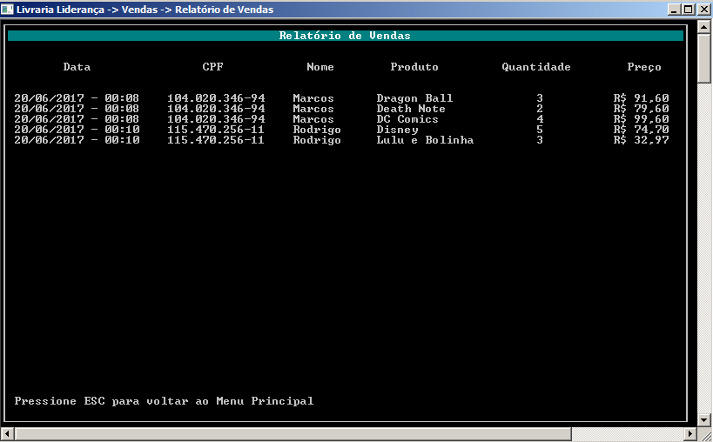
Relatório de Vendas
Controle de vendas.
Quais dias do mês vende mais.
Quais produtos que tem mais saída.

